Slide 1
Modelo de datos
Entidad: es la representación de un objeto acerca del cual se desea guardar información. Por ejemplo un articulo.
Atributo: cada entidad se caracteriza por un conjunto de atributos o propiedades. Es decir los atributos tienen un valor con respecto a las entidades.

Slide 2
Interrelación
Es una conexión entre dos entidades.
Pueden existir varias relaciones distintas.
Diagramas de Bechman. Son una representación grafica entre entidades y relaciones, por medio de rectángulos.
Representación de una entidad.
Entidad

Slide 3
Las relaciones se van a representar mediante rombos unidos con líneas a las entidades relacionadas.
Cardinalidad de cada tipo de entidad es el número mínimo y máximo de ocurrencias de un tipo de entidad que pueden estar interrelacionadas con una ocurrencia del otro tipo de entidad que participa en el tipo de interrelación.
ENTIDAD A
R
ENTIDAD B

Slide 4
CARDINALIDAD
1,1
0,N
CLIENTE
PEDIDO
HACE

Slide 5
GRADO DE UNA RELACION
El grado o tipo de correspondencia de una interrelación coincide con las cardinalidades máximas de los tipos de entidades que se asocian en la interrelación.
La puntas de la flecha indica el tipo de entidad que participa con N ocurrencias
1,1
1:n
CLIENTE
0,N
PEDIDO
HACE

Slide 6
Existen cuatro tipos de relaciones en el modelo
entidad relación.
Relación 1:1 (uno a uno)
Se representa mediante una línea que une las dos entidades relacionadas.
Aquí a cada ocurrencia de la Entidad a le corresponde una ocurrencia de la Entidad B y viceversa.
1:1
Entidad a
ENTIDAD B
R

Slide 7
Relación 1:N (uno a muchos)
Se representa mediante una flecha que une las dos entidades relacionadas
1:N
ENTIDAD A
ENTIDAD B
R

Slide 8
Relación N:M (Muchos a muchos)
En este caso a cada ocurrencia de la entidad A corresponden varias ocurrencias de la entidad B y a cada ocurrencia de la entidad B le corresponden varias ocurrencias de la entidad A
Muchos a uno.
N:M
ENTIDAD A
ENTIDAD B
R

Slide 9
Instancias y esquemas.
Con el paso del tiempo la información que se va acumulando y desechando en la base de datos, ocasiona que está cambie.
Instancia: Al estado que presenta una base de datos en un tiempo determinado. Veámoslo como una fotografía que tomamos de la base de datos en un tiempo, después de que transcurre el tiempo la base de datos ya no es la misma.

Slide 10
Esquema.
Es la descripción lógica de la base de datos, proporciona los nombres de las entidades y sus atributos.
Especifica las relaciones que existen entre las entidades y los atributos.
Es un banco en el que se inscriben los valores que irán formando cada uno de los atributos.
El esquema no se modifica solo los datos los cuales generan una nueva instancia.

Slide 11
POR Ejemplo:
Esquema:
{ Vendedor : Nombre, puesto, salario, RFC }
Instancia:
{ Articulo : Clave, costo, descripción }

Slide 12
Instancia:
RODRIGO LOPEZ ALCANTARA | AGENTE DE VENTAS | 5000 MEN | LOAR580610
BI30-018 | 38.00 | BIRLO CAMION FORD

Slide 13
El esquema demuestra la estructura en el cual se almacenaran los datos.
Los campos son: por parte del vendedor (Nombre, puesto, salario, RFC) y por el artículo (Clave, costo, descripción);
La instancia representa a una serie de datos almacenados en los registros establecidos por el esquema, estos datos varían, no permanecen fijos en el tiempo.

Slide 14
INDEPENDENCIA DE LOS DATOS
Es la capacidad para modificar una definición de esquema en un nivel sin que afecte a una definición del mismo esquema.
Hay dos niveles de independencia de datos:
Independencia física de datos.- Es la capacidad para modificar el esquema físico sin provocar que los programas de aplicación tengan que rescribirse. Las modificaciones en el nivel físico son ocasionalmente necesarias para mejorar el funcionamiento.
Independencia lógica de datos.- Es la capacidad para modificar el esquema lógico sin causar que los programas de aplicación tengan que rescribirse. Las modificaciones en el nivel lógico son necesarias siempre que la estructura lógica de la base de datos se altere.

Slide 15
LENGUAJES DE BASES DE DATOS
Un sistema de base de datos proporciona dos tipos de lenguajes diferentes: uno para especificar el esquema de base de datos y el otro para expresar las consultas y actualizaciones de la base de datos.

Slide 16
Un lenguaje de definición de datos (Data Definition Language, DDL es un lenguaje proporcionado por el sistema de gestión de base de datos, que permite a los usuarios de la misma llevar a cabo las tareas de definición de las estructuras, que almacenarán los datos así como de los procedimientos o funciones que permitan consultarlos.

Slide 17
Lenguaje de descripción de datos ( DDL ) es un lenguaje de programación para definir estructuras de datos.
modelo de base de datos, donde el esquema de la base de datos ha sido escrito en un lenguaje de descripción de datos donde describen los registros, los campos, y "conjuntos" que conforman el usuario y el modelo de datos.
Se utiliza en un sentido genérico para referirse a cualquier lenguaje formal para describir datos o estructuras de información, como los esquemas XML .

Slide 18
XML es un lenguaje de esquema utilizado para describir la estructura y las restricciones de los contenidos de los documentos XML de una forma muy precisa, más allá de las normas sintácticas impuestas por el propio lenguaje.
Un Data Definition Language o Lenguaje de descripción de datos (DDL) es un lenguaje de programación para definir estructuras de datos.

Slide 19
Lenguaje de manipulación de datos
Se refiere a la forma en la que se recupera la información almacenada en la base de datos.
A la forma de inserción de información nueva en la base de datos.
El borrado de información.
La modificación de información almacenada en la base de datos.
En el nivel físico se deben definir algoritmos que permitan un acceso eficiente a los datos. En los niveles mas altos de abstracción se enfatiza la facilidad de uso.
Un Lenguaje de Manipulación de datos (LMD) es un lenguaje que permite a los usuarios acceder a manipular los datos organizados mediante el modelo de datos apropiado.

Slide 20
Clasificación del lenguaje de manipulación de datos
Las herramientas mas usuales son:
Select, Insert, Delete y Update
Se clasifican en dos grandes grupos:

Slide 21
Existen dos tipos de lenguajes manipuladores de datos.
LMD Procedimentales.- Requieren que el usuario especifique que datos se necesitan y como obtener esos datos.
LMD NO Procedimentales.- Requieren que el usuario especifique qué datos se necesitan, sin especificar como obtener esos datos.
Los LMD no procedimentales como el usuario no especifica como conseguir esos datos, estos lenguajes pueden generar código que no sea tan eficiente como el que generan los lenguajes procedimentales.

Slide 22
MANEJADOR DE BASE DE DATOS
A principio de la década de los sesentas, el punto más importante fue la introducción por parte de CODASYL (Confederación de lenguajes de sistemas de Datos) del compilador COBOL, acompañado por la evolución de unidades de almacenamiento en cinta y la aparición subsecuente de los dispositivos de almacenamiento de acceso directo.

Slide 23
Al surgir las necesidades de aplicaciones más complejas se observo la necesidad de agregar al compilador de COBOL paquetes que facilitaran el ordenamiento y clasificación de datos.
Se puede definir el Manejador de Base de Datos (DBMS) con conjunto coordinado de programas, procedimientos, lenguajes, que suministra, tanto a los usuarios no informáticos como a los analistas.

Slide 24
ADMINISTRADOR DE LA BASE DE DATOS
Una de las principales razones para usar un Sistema de Gestión de Base de Datos es tener un control centralizado tanto de los datos como de los programas que acceden a esos datos.
La persona que tiene este control central sobre el sistema se llama Administrador de la base de datos (ABD).

Slide 25
FUNCIONES
Definición del Esquema.- El Administrador de la Base de Datos crea el esquema original de la base de datos escribiendo un conjunto de definiciones que el compilador del Lenguaje de definición de datos (LDD) traduce a un conjunto de tablas que son almacenadas permanentemente en el diccionario de datos.

Slide 26
Estructura de Almacenamiento y Definición del Método de Acceso.
Los Administradores de la Base de Datos crean las estructuras de almacenamiento apropiadas y los métodos de acceso, escribiendo un conjunto de definiciones, que son traducidas por el compilador del Lenguaje de Definición y Almacenamiento de datos.

Slide 27
Esquema y Modificación de la Organización Física.
Los programadores llevan a cabo las modificaciones sobre el esquema de base de datos o la descripción de la organización de almacenamiento físico.
Escribiendo un conjunto de definiciones que son usadas por el compilador de LDD o por el compilador del lenguaje de definición y almacenamiento de datos.

Slide 28
Concesión de la Autorización para el acceso a los datos
La concesión de diferentes tipos de autorización permite al administrador de la base de datos determinar que parte de la base de datos pueden acceder los diferentes usuarios.

Slide 29
Especificación de la Ligaduras de Integridad
Los valores de los datos almacenados en la BDD deben satisfacer ciertas ligaduras de integridad. Por ejemplo, quizás él numero de horas que un empleado puede trabajar en una semana no debe exceder de un limite especificado (por ejemplo, 80 horas). Tales ligaduras deben ser especificadas explícitamente por el Administrador de la Base de Datos.

Slide 30
USUARIOS DE BASE DE DATOS
Un primer objetivo de un sistema de base de datos es proporcionar un entorno para la recuperación de la información y el almacenamiento de nueva información en la base de datos.
Existen cuatro tipos diferentes de usuarios de un sistema de base de datos, diferenciados por la forma en que ellos esperan interactuar con el sistema.

Slide 31
Programadores de Aplicaciones
Son profesionales informáticos que interactúan con el sistema a través de llamadas del Lenguaje de Manipulación de Datos(LMD).
Se lleva a cabo por medio de lenguaje de programación como pascal, C etc.

Slide 32
Usuarios Sofisticados
Interactúan con el sistema sin programas escritos.
Forman sus consultas en un lenguaje de consulta de base de datos.
Cada una de estas consultas se envía al procesador de consultas, cuya función es transformar instrucciones LMD a instrucciones que el gestor de almacenamiento entienda.

Slide 33
Usuarios Especializados
Son usuarios que escriben aplicaciones de bases de datos especializadas.
Entre estas aplicaciones están los sistemas de diseño asistido por computadora, sistemas de bases de conocimientos expertos, sistema que almacenan los datos con los tipos de datos completos (por ejemplo, datos gráficos y datos de audio).

Slide 34
Usuarios Normales o Finales
Son usuarios que interactúan con el sistema mediante la invocación de alguno de los programas de aplicación permanentes que se han escrito previamente.

Slide 35
ESTRUCTURA GENERAL DEL SISTEMA
Un sistema de base de datos se divide en módulos que se encargan de cada una de las responsabilidades del sistema completo.
Algunas de estas funciones del sistema de base de datos las puede proporcionar el sistema operativo de la computadora.
Los componentes funcionales de un sistema de base de datos se puede dividir en componentes de procesamiento de consultas y componentes de gestión de almacenamiento.

Slide 36
Los componentes de procesamiento de consultas incluyen:
Compilador del LMD Traduce las instrucciones del LMD en lenguaje de consultas a instrucciones de bajo nivel que entiende el motor de evaluación de consultas.
También el compilador de LMD intenta transformar las peticiones del usuario en otras equivalentes pero más eficientes, encontrando así una buena estrategia para ejecutar la consulta.

Slide 37
Precompilador de LMD incorporado
Convierte las instrucciones del LMD incorporadas en un programa de aplicación en llamadas a procedimientos normales en el lenguaje anfitrión.

Slide 38
Interprete del LDD
Interpreta las instrucciones del Lenguaje Definición Datos y las registra en un conjunto de tablas que contiene metadatos. (datos sobre datos)
Motor de Evaluación de Consultas.-
Ejecuta las instrucciones a bajo nivel generadas por el compilador del LMD.

Slide 39
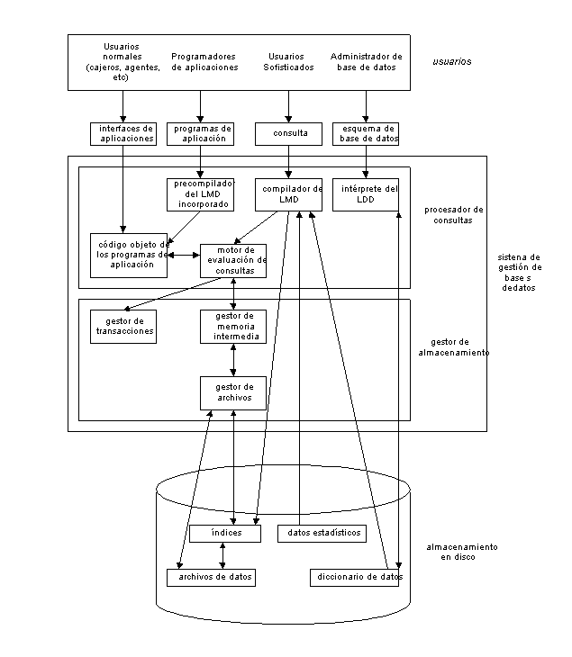

Slide 40
Gestor de autorización e integridad
Comprueba que se satisfagan las ligaduras de integridad y la autorización de los usuarios para acceder a los datos.
Gestor de transacciones
Asegura que la base de datos quede en un estado correcto a pesar de los fallos del sistema, y que las ejecuciones de transacciones concurrentes se procesen sin conflictos.

Slide 41
Gestor de Archivos
Gestiona la reserva de espacio de almacenamiento de disco y las estructuras de datos usadas para representar la información almacenada en disco.
Gestor de memoria intermedia
Es responsable de traer los datos del disco de almacenamiento a memoria principal y decidir que datos tratar en la memoria cache.

Slide 42
· Archivos de datos.- Almacenan la base de datos.
· Diccionario de datos.- Almacena metadatos acerca de la estructura de la base de datos.
· Índices.- Proporcionan acceso rápido a elementos de datos que tienen valores particulares.
· Datos Estadísticos.- Almacén información estadística sobre los datos en la base de datos. El procesador de consultas usa esta información para seleccionar las formas eficientes para ejecutar una consulta.

Slide 43
Modelo de datos Entidad relación
Cuando se utiliza una base de datos para gestionar información, se está plasmando una parte del mundo real en una serie de tablas, registros y campos ubicados en una computadora; creándose un modelo parcial de la realidad. Antes de crear físicamente estas tablas en el ordenador se debe realizar un modelo de datos.

